Slide 1


АГЕНТСТВО
ПО ПРИВЛЕЧЕНИЮ ИНВЕСТИЦИЙ
КРАСНОДАРСКОГО КРАЯ

Slide 2
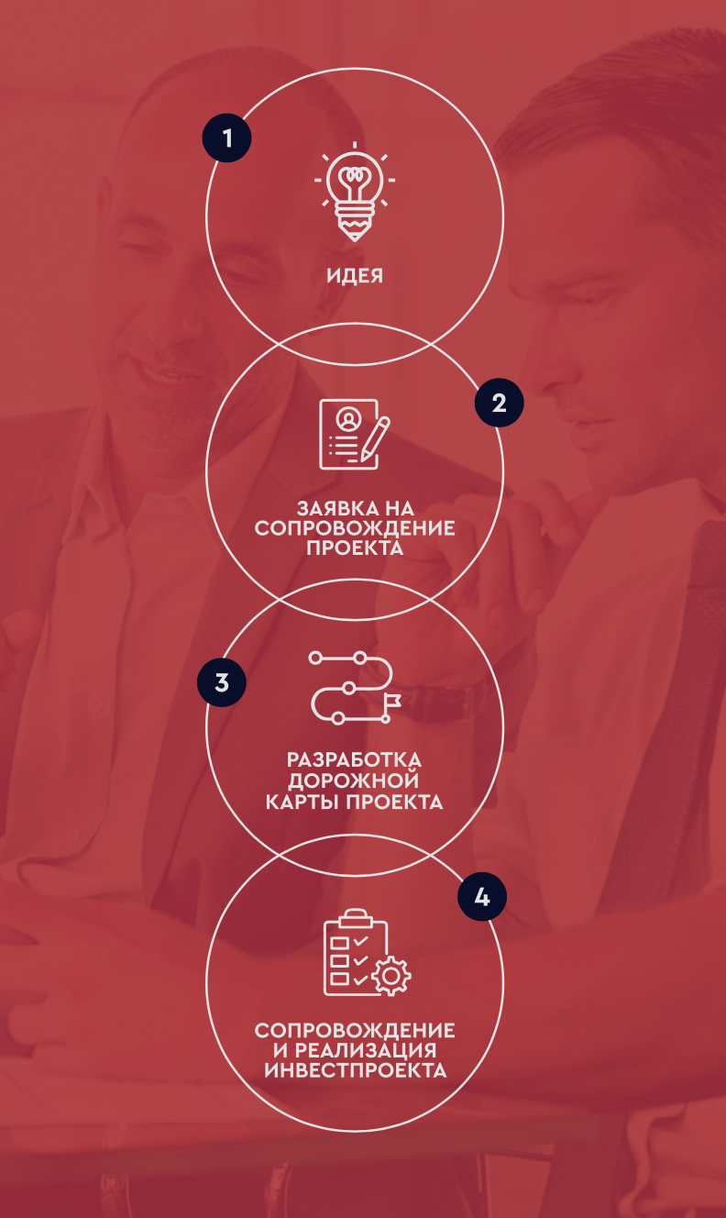




ОБ АГЕНТСТВЕ
Агентство по привлечению инвестиций создано по распоряжению Губернатора Краснодарского края, Кондратьевым Вениамином Ивановичем
В соответствии с Региональным инвестиционным стандартом (2.0), утвержденным приказом Минэкономразвития России от 30 сентября 2021 г. № 591 «О системе поддержки новых инвестиционных проектов в субъектах Российской Федерации (Региональный инвестиционный стандарт)» Агентство является специализированной организацией по работе с инвестпроектам и их сопровождению на территории Краснодарского края
Региональный инвестиционный стандарт 2.0
Агентство по привлечению инвестиций
бесплатное содействие в реализации инвестпроектов по принципу «одного окна»

Slide 3




УСЛУГИ АГЕНТСТВА ПО
ПРИВЛЕЧЕНИЮ ИНВЕСТИЦИЙ
АГЕНТСТВО ПО ПРИВЛЕЧЕНИЮ
ИНВЕСТИЦИЙ
Региональный инвестиционный стандарт 2.0
В рамках утвержденного стандарта
по работе с инвесторами оказывает
сопровождение инвестиционных
проектов по направлениям
Агентство по привлечению инвестиций
Цель – содействие в реализации
инвестиционных проектов, в том числе находящихся в стадии планирования и разработки субъектами МСП на территории
Краснодарского края
Услуга представляет собой
специализированный формат
комплексного сопровождения
развития бизнеса
КОНСУЛЬТАЦИОННОЕ
ОРГАНИЗАЦИОННОЕ

Slide 4



ГАРАНТИРОВАННЫЕ ПРЕИМУЩЕСТВА
Региональный инвестиционный стандарт 2.0
Агентство по привлечению инвестиций
ГОСПОДДЕРЖКА
ФИНАНСЫ
ЗЕМЛЯ И РЕСУРСЫ
СОДЕЙСТВИЕ В ПОДБОРЕ ФИНАНСОВЫХ И НЕФИНАНСОВЫХ ИНСТРУМЕНТОВ,
ПРЕДЛАГАЕМЫХ ИНФРАСТРУКТУРОЙ
ПОДДЕРЖКИ СМСП;
ИНФОРМИРОВАНИЕ О СУЩЕСТВУЮЩИХ
МЕРАХ ГОСУДАРСТВЕННОЙ ПОДДЕРЖКИ.
СОДЕЙСТВИЕ В ПОДБОРЕ
ДОПОЛНИТЕЛЬНЫХ ИСТОЧНИКОВ
ФИНАНСИРОВАНИЯ;
ИНФОРМИРОВАНИЕ
О СУЩЕСТВУЮЩИХ ФИНАНСОВЫХ
ИНСТИТУТАХ И ИХ ТРЕБОВАНИЯМ
К ЗАЯВИТЕЛЯМ И ОФОРМЛЕНИЮ
ДОКУМЕНТАЦИИ.
ПОДБОР ЗЕМЕЛЬНОГО УЧАСТКА;
СОДЕЙСТВИЕ В ОФОРМЛЕНИИ
ЗЕМЕЛЬНО-ПРАВОВОЙ ДОКУМЕНТАЦИИ;
СОДЕЙСТВИЕ В ЗАКЛЮЧЕНИИ ДОГОВОРОВ ТЕХНОЛОГИЧЕСКОГО ПРИСОЕДИНЕНИЯ
К СЕТЯМ ИНЖЕНЕРНОГО ОБЕСПЕЧЕНИЯ;
СОДЕЙСТВИЕ ПРИ ПОЛУЧЕНИИ
РАЗРЕШЕНИЯ НА СТРОИТЕЛЬСТВО
И НА ВВОД В ЭКСПЛУАТАЦИЮ.

Slide 5


ОТРАСЛЕВАЯ ПРИНАДЛЕЖНОСТЬ СОПРОВОЖДАЕМЫХ ПРОЕКТОВ
Спорт и IT
12%
Промышленность
29%
Потребительская
сфера
10%
В ПРОЦЕССЕ СОПРОВОЖДЕНИЯ ПРИМЕНЯЕТСЯ ЭФФЕКТИВНАЯ СИСТЕМА ПРОЕКТНОГО УПРАВЛЕНИЯ, ТРЕБУЕМЫЕ МЕТОДОЛОГИИ, ЦИФРОВЫЕ ТЕХНОЛОГИИ И СТАНДАРТЫ, А ТАКЖЕ АККУМУЛИРУЕМЫЙ НАМИ ПРАКТИЧЕСКИЙ ОПЫТ
АПК
24%
Туризм
25%

Slide 6








ЭКСПЕРТНОЕ СОПРОВОЖДЕНИЕ ПРОЕКТА 24/7
Выстраивание деловых, партнерских
связей с органами исполнительной
власти субъекта (рабочие встречи, совещания)
Сопровождение проектов
в формате одного окна
Отсутствие компенсационной составляющей по предоставляемой
услуге со стороны инвестора, сопровождение является полностью бесплатным
Поиск точек роста и развития проекта
исходя из экономико-географического
положения территории реализации
инвестиционного проекта
Уменьшение сроков рассмотрения обращений
Разрешения инфраструктурных
ограничений в подключении к
инженерным сетям, транспортной доступности
Подбор инструментов
финансовой и нефинансовой
помощи (безвозмездных
услуг) при реализации
инвестиционного проекта
Подбор всех возможных форм существующих мер государственной поддержки для реализации проекта

Slide 7






ОБЩАЯ ПРОБЛЕМАТИКА
ИНВЕСТИЦИОННЫХ ПРОЕКТОВ
несоответствие земельно-правовой
и градостроительной документации требованиям инвестиционного
проекта
высокая стоимость
технологического
присоединения
к инженерным сетям
инфраструктурные ограничения
в подключении к инженерным
сетям
отсутствие транспортной
доступности к объекту
инвестирования
недостаточная проработка
проектной документации
со стороны инвестора, отсутствие коммуникации с органами местного самоуправления
отсутствие в необходимом объеме
источников финансирования
длительные сроки рассмотрения обращений в рамках проекта
отсутствие данных о существующих формах поддержки у инвестора

Slide 8

СОПРОВОЖДЕНИЕ ИНВЕСТИЦИОННЫХ ПРОЕКТОВ
По состоянию на 19.04.2024
136
244,9
20 063
проектов на сопровождении
млрд руб.
заявленный объем инвестиций
планируемое создание новых рабочих мест
  Приоритет: сопровождение инвестиционных проектов по принципу “Единого окна”
Агентство выступает ключевым помощником для решения вопросов инвестора и взаимодействия с органами власти.

Slide 9
ПРИВЛЕЧЕНИЕ ИНВЕСТИЦИЙ
Показатели по состоянию на 19.04.2024
49 протоколов о намерениях
22,047 млрд заявленный объем инвестиций по пртоколам
2610
новых рабочих мест по протоколам
98 проектов в работе
97,63
млрд руб.
декларируемый
объем инвестиций
10520
новых рабочих мест.
  Приоритет: максимальная эффективность реализации проектов для инвестора и региона.

Slide 10
ПРИВЛЕЧЕНИЕ: УСИЛИЯ И СТРАТЕГИЯ
Земельные участки: база из 369 участков, постоянное пополнение новыми объектами.
Ликвидный продукт: активная работа с муниципальными инвестиционными командами.
1
2
Аудит: посещены все муниципальные образования.
Стратегический фокус: развитие территорий несостоятельных предприятий банкротов и площадок в поиске инвестиций (расширение или модернизация). Основной вектор портфельных предложений для инвесторов.
3
4

Slide 11




















НАШИ ПАРТНЕРЫ

Slide 12




СПАСИБО ЗА ВНИМАНИЕ!
г. Краснодар, ул. Комсомольская, 15,
10 этаж Бизнес центр «Аскона»
8-800-4444-654
api@investkuban.ru

